Slide 1






BÀI GIẢNG ĐIỆN TỬ
LUYỆN TỪ VÀ CÂU - LỚP 4

Slide 2
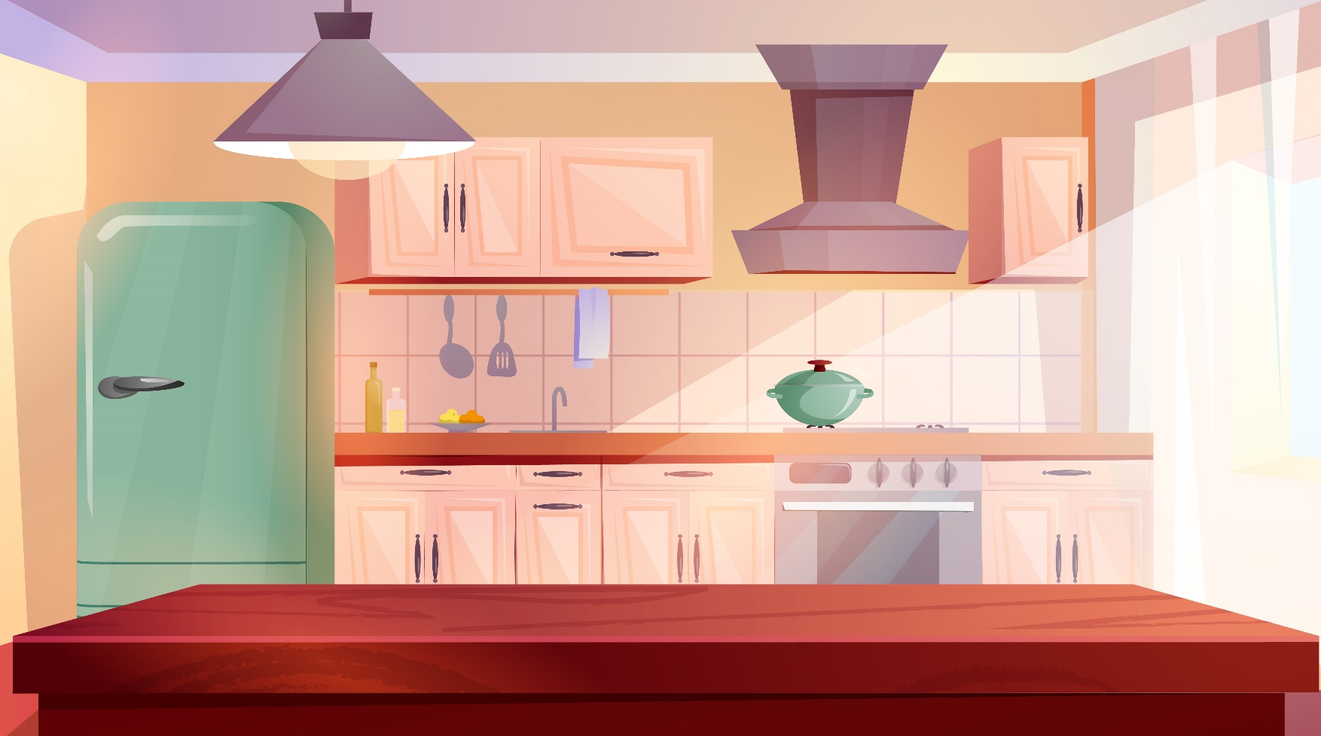
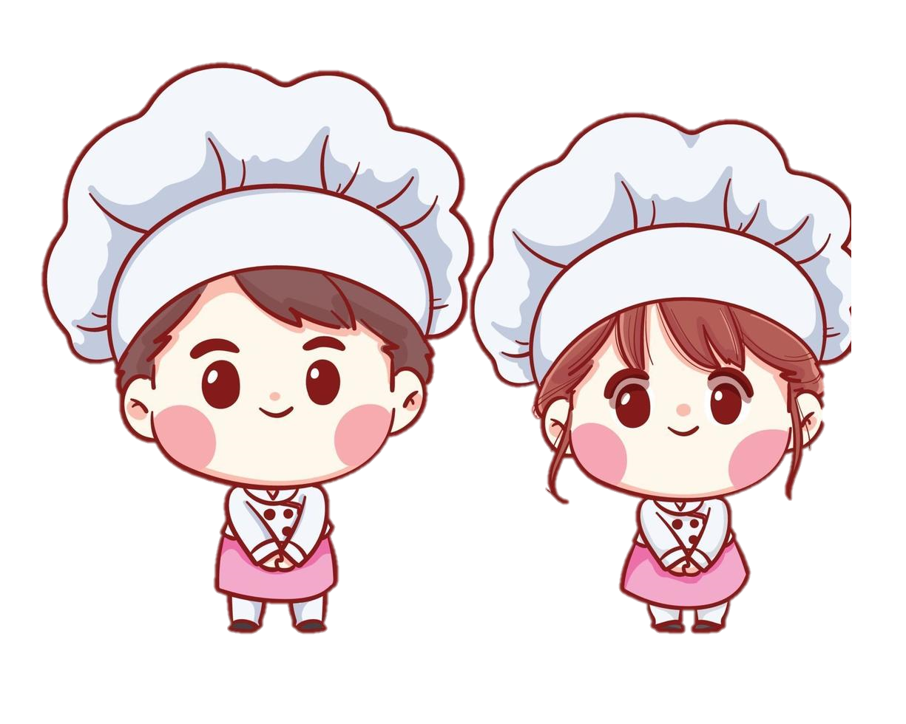
Trước khi chúng mình vào khởi đông bài hoc, chúng ta hãy cùng nhảy và hát một bài hát sau để có thật nhiều năng lượng trong tiết học này nhé!

Slide 3
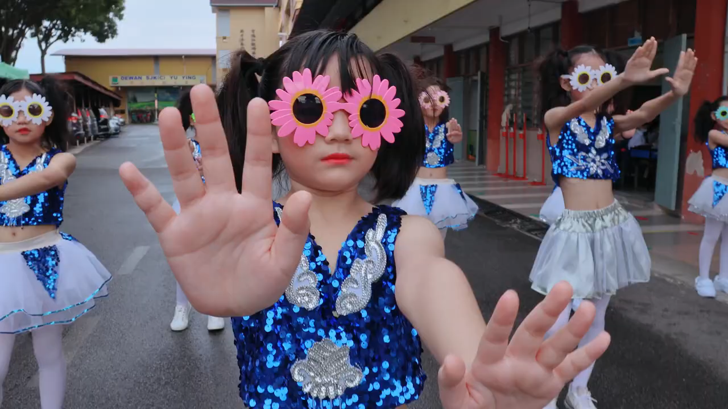

Slide 4
Thứ năm ngày 21 tháng 12 năm 2023
Luyện từ và câu
KHỞI ĐỘNG
Em hãy đặt câu theo kiểu
Ai làm gì? Ai là gì? Ai như thế nào?
Gợi ý:
+ Mẹ em là cô giáo.
+ Em bé đang xem tivi.
+ Lan là người cao nhất lớp.

Slide 5
Thứ năm ngày 21 tháng 12 năm 2023
Luyện từ và câu
- GV hỏi: ở lớp 2,3 các em đã học các kiểu câu nào?
- Kiểu câu Ai làm gì?, Ai là gì?, Ai thế nào?
Hôm nay, chúng ta tìm hiểu kĩ hơn về cấu tạo các kiểu câu đó, trước hết là tìm hiểu về một thành phần chính trong câu: Chủ ngữ

Slide 6
BÀI 9: TÀI SẢN VÔ GIÁ
LUYỆN TỪ VÀ CÂU:
CHỦ NGỮ

Slide 7
Thứ năm ngày 21 tháng 12 năm 2023
Luyện từ và câu
CHỦ NGỮ
YÊU CẦU CẦN ĐẠT:
- Hiểu khái niệm, dấu hiệu nhận biết của chủ ngữ.
- Xác định được chủ ngữ trong câu, tạo được câu có chủ ngữ theo yêu cầu.
- Năng lực giao tiếp và hợp tác: Thảo luận với bạn để hoàn thành nhiệm vụ học tập.
- Năng lực tự chủ và tự học: Biết tự giải quyết nhiệm vụ học tập.
- Năng lực sáng tạo: Biết vận dụng những điều đã học để đặt câu đúng cấu tạo và có ý nghĩa.

Slide 8
01
02
03
NHẬN XÉT
RÚT RA
BÀI HỌC
LUYỆN TẬP
Thứ năm ngày 21 tháng 12 năm 2023
Luyện từ và câu
CHỦ NGỮ
NỘI DUNG BÀI HỌC

Slide 9
01
NHẬN XÉT
Thứ năm ngày 21 tháng 12 năm 2023
Luyện từ và câu
CHỦ NGỮ

Slide 10
Thứ năm ngày 21 tháng 12 năm 2023
Luyện từ và câu
CHỦ NGỮ
NHẬN XÉT
Bộ phận in đậm trong mỗi câu sau được dùng để làm gì?
Bộ phận in đậm trong mỗi câu sau được dùng để làm gì?
a) Ánh nắng là nguồn sáng vô giá.
Theo PHẠM NĂNG CƯỜNG
b) Con thỏ trắng này có vẻ bạo dạn lắm.
Theo NGUYỄN VĂN BÌNH
c) Mấy chú bé đi tìm chỗ ven suối để bắc bếp thổi cơm.
Theo TÔ HOÀI
Trả lời cho câu hỏi

Slide 11
NHẬN XÉT
Bộ phận in đậm trong mỗi câu sau được dùng để làm gì?
Bộ phận nói trên trả lời cho câu gì?
Ánh nắng
Mấy chú bé
Con thỏ trắng này
Cái gì?
Ai?
Con gì?

Slide 12
NHẬN XÉT
Bộ phận in đậm trong mỗi câu sau được dùng để làm gì?
Bộ phận in đậm trong mỗi câu sau được dùng để làm gì?
+ Bộ phận cho biết sự vật được giới thiệu trong câu là ai (con gì, cái gì,...): ánh nắng
+ Bộ phận cho biết sự vật được nêu hoạt động trong câu là ai (con gì, cái gì,...): Mấy chú bé.
+ Bộ phận cho biết sự vật được miêu tả đặc điểm, trạng thái trong câu là ai (con gì, cái gì,...): Con thỏ trắng này.

Slide 13
02
RÚT RA BÀI HỌC
Thứ năm ngày 21 tháng 12 năm 2023
Luyện từ và câu
CHỦ NGỮ
- Các từ chúng ta vừa tìm được ở bài tập 1và 2 được gọi là chủ ngữ.
- Vậy các em cho thầy biết chủ ngữ là gì?

Slide 14
Thứ năm ngày 21 tháng 12 năm 2023
Luyện từ và câu
CHỦ NGỮ
Kết luận:
Chủ ngữ là bộ phận trả lời cho câu hỏi Ai? Cái gì? Con gì? Mà các em vừa được học là một thành phần chính của câu, gọi là chủ ngữ. Câu phải có chủ ngữ thì mới thể hiện được một ý trọn vẹn, mới dễ hiểu.

Slide 15
Thứ năm ngày 21 tháng 12 năm 2023
Luyện từ và câu
CHỦ NGỮ
RÚT RA BÀI HỌC
Bộ phận in đậm trong mỗi câu sau được dùng để làm gì?
+ Chủ ngữ là một trong hai thành phần chính của câu, cho biết:
• Sự vật được giới thiệu, nhận xét trong câu là ai (con gì, cái gì,...).
• Sự vật được nêu hoạt động trong câu là ai (con gì, cái gì,...).
• Sự vật được miêu tả đặc điểm, trạng thái trong câu là ai (con gì, cái gì,...).
+ Chủ ngữ trả lời cho câu hỏi Ai? (hoặc Con gì?, Cái gì?).

Slide 16
03
LUYỆN TẬP
Thứ năm ngày 21 tháng 12 năm 2023
Luyện từ và câu
CHỦ NGỮ

Slide 17
Thứ năm ngày 21 tháng 12 năm 2023
Luyện từ và câu
CHỦ NGỮ
LUYỆN TẬP
Bộ phận in đậm trong mỗi câu sau được dùng để làm gì?
1. Tìm chủ ngữ của mỗi câu trong đoạn văn sau
Chú chuồn chuồn nước mới đẹp làm sao! Màu vàng trên lưng chú lấp lánh. Bốn cái cánh mỏng như giấy bóng. Hai con mắt long lanh như thuỷ tinh. Thân hình chủ nhỏ và thon vàng như màu vàng của nắng mùa thu.
Theo Nguyễn Thế Hội

Slide 18
Thứ năm ngày 21 tháng 12 năm 2023
Luyện từ và câu
CHỦ NGỮ
LUYỆN TẬP
Bộ phận in đậm trong mỗi câu sau được dùng để làm gì?
1. Tìm chủ ngữ của mỗi câu trong đoạn văn sau:
Chú chuồn chuồn nước/ mới đẹp làm sao! Màu vàng trên lưng chú/ lấp lánh. Bốn cái cánh/ mỏng như giấy bóng. Hai con mắt/ long lanh như thuỷ tinh. Thân hình chú/ nhỏ và thon vàng như màu vàng của nắng mùa thu.

Slide 19
Thứ năm ngày 21 tháng 12 năm 2023
Luyện từ và câu
CHỦ NGỮ
Bộ phận in đậm trong mỗi câu sau được dùng để làm gì?
2. Đặt một câu nói về sức khỏe của em hoặc về việc em tập thể dục thể thao để bảo vệ sức khỏe. Xác định chủ ngữ của câu đó.
Gợi ý
Em thường chơi đá bóng với các bạn sau giờ học.
→ Chủ ngữ: Em

Slide 20
Thứ năm ngày 21 tháng 12 năm 2023
Luyện từ và câu
CHỦ NGỮ
Qua bài học hôm nay, em biết thêm được điều gì?
Xác định được chủ ngữ trong câu
Vận dụng tạo được câu có chủ ngữ gắn với thực tế.

Slide 21
Chúc các em học tốt.

